Slide 1
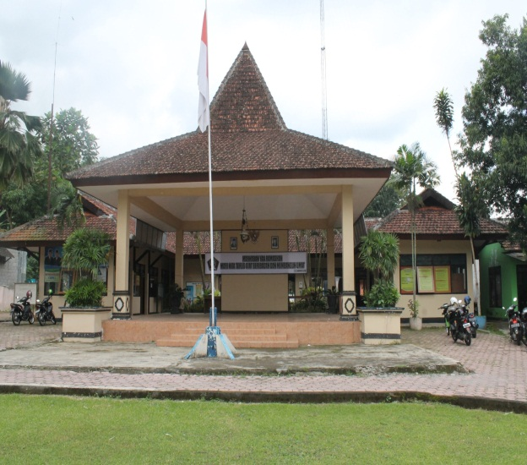

SISTEM AKUNTABILITAS KINERJA INSTANSI PEMERINTAH (SAKIP)
KECAMATAN SELOREJO
TAHUN 2017

Slide 2
VISI DAN MISI BUPATI DAN WAKIL BUPATI BLITAR PERIODE 2016 - 2021
GAMBARAN UMUM PERENCANAAN KECAMATAN SELOREJO
VISI
“Mewujudkan Kabupaten Blitar Lebih Sejahtera, Maju dan Berdaya Saing”

Slide 3
Gambaran Umum Perencanaan Kecamatan Selorejo …
MISI :
Meningkatkan taraf kehidupan masyarakat melalui akselerasi program pengentasan kemiskinan, optimalisasi dan pengembangan program pembangunan dan kemasyarakatan yang tepat sasaran;
Memantapkan kehidupan masyarakat berlandaskan nilai-nilai keagamaan, kearifan lokal dan hukum melalui optimalisasi kehidupan beragama dan kehidupan sosial serta penerapan peraturan perundang - undangan;
Meningkatkan kualitas sumber daya manusia (SDM) masyarakat melalui peningkatan mutu pendidikan dan kesehatan serta kemudahan akses memperoleh pendidikan dan pelayanan kesehatan yang memadahi;
Meningkatkan tata kelola pemerintahan yang baik melalui reformasi birokrasi serta pelayanan publik berbasis teknologi informasi;
Meningkatkan keberdayaan masyarakat dan usaha ekonomi masyarakat yang memiliki daya saing melalui peningkatan keterampilan dan keahlian, pengembangan ekonomi kerakyatan berbasis UMKM, ekonomi kreatif serta potensi lokal daerah;
Meningkatkan pembangunan berbasis desa dan kawasan perdesaan melalui ptimalisasi penyelenggaraan pemerintahan desa, pembangunan, pembinaan kemasyarakatan dan pemberdayaan masyarakat desa.

Slide 4
VISI DAN MISI BUPATI
VISI:
MEWUJUDKAN KAB UPATEN BLITAR LEBIH SEJAHTERA, MAJU DAN BERDAYA SAING
6 MISI
MISI 4 : MENINGKATKAN TATA KELOLA PEMERINTAHAN YANG BAIK
RENCANA PEMBANGUNAN JANGKA MENENGAH DAERAH (RPJMD) KABUPATEN BLITAR
TAHUN 2016 – 2021
RENCANA PEMBANGUNAN JANGKA MENENGAH DAERAH (RPJMD) KABUPATEN BLITAR
TAHUN 2016 – 2021
TUJUAN MISI 4 :
Mewujudkan pemerintahan Daerah yang efektif , efesien dan akuntabel
SASARAN :
Meningkatkan Efektivitas dan efesiensi serta akuntabilitas Pemerintah Daerah
Meniingkatkan kualitas pelayanan pubik
KECAMATAN SELOREJO

Slide 5
Gambaran Umum Perencanaan Kecamatan Selorejo …
Tujuan dan Sasaran dalam Restra Kec. Selorejo 2016-2021
No. | SASARAN RPJMD | TUJUAN OPD | SASARAN OPD | INDIKATOR SASARAN OPD | TARGET KINERJA SASARAN OPD
 |  |  |  |  | 2016 | 2017 | 2018 | 2019 | 2020 | 2021
1 | 2 | 3 | 4 | 5 | 6 | 7 | 8 | 9 | 10 | 11
1. | Meningkatkan efektifitas dan efisiensi serta akuntabilitas kinerja pemerintah daerah | Meningkatkan efektifitas dan efisiensi serta akuntabilitas kinerja pemerintahan Kecamatan. | MeningkatnyaPelayanan kesekretariatanKecamatan | Rata rata Prosentase pencapaian program pemerintahan Kecamatan. | 80% | 80% | 80% | 85% | 90% | 100%
 |  | Meningkatkan sarana dan prasarana aparatur | Meningkat nya sarana dan prasarana aparatur dengan kondisi layak fungsi | Persentase peningkatan sarana dan prasarana aparatur dengan kondisi layak fungsi | 70% | 70% | 80% | 85% | 90% | 95%
 |  | Meningkatkan Kapasitas Sumberdaya Aparatur | Meningkat nya Kapasitas Sumberdaya Aparatur | Persentase peningkatan Kapasitas SDM Aparatur | 70% | 70% | 70% | 80% | 85% | 90%
 |  | Meningkatnya dokumen pererencana an pengang garan pengendalian dan pelaporan yang berkualitas | Mewujudkan dokumen pererencana an pengang garan pengendalian dan pelaporan yang berkualitas | Score LKJIP OPD | 70% | 75% | 80% | 85% | 85% | 90%
2. | Meningkatkan kualitas pelayanan publik | Meningkatnya pelayanan kepada masyarakat yang profesional | Meningkat nya pelayanan kecamatan | Indeks Kepuasan Masyarakat | 70 % | 70 % | 75 % | 80 % | 85% % | 90 %
 |  | Meningkatkan kemandirian desa | Meningkat nya kualitas administrasi desa/kelura han | Persentase peningkatan desa dengan administrasi berkualitas baik | 60% | 65% | 70% | 70% | 75% | 85%

Slide 6
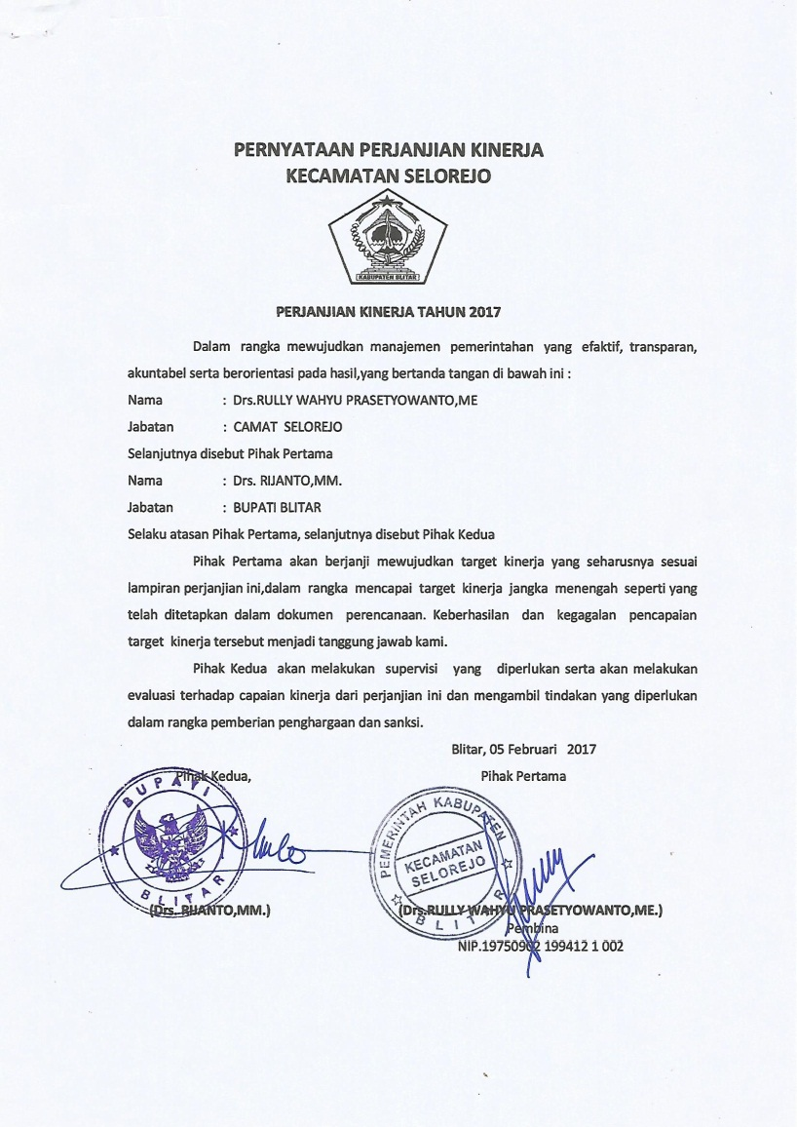
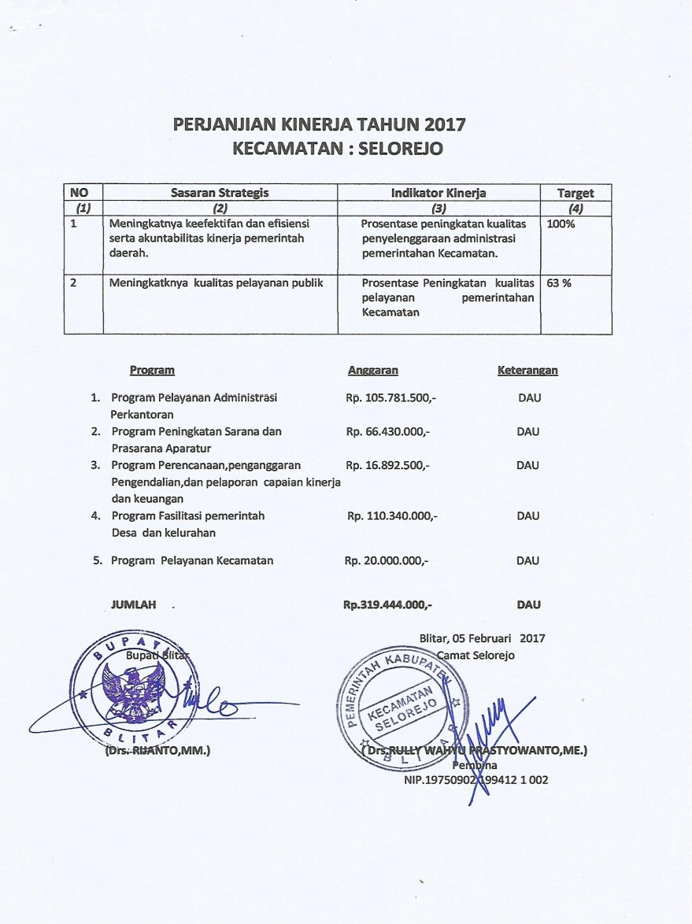
Gambaran Umum Perencanaan Kecamatan Selorejo …

Slide 7
SASARAN STRATEGIS DAN INDIKATOR KINERJA TAHUN 2017
(berdasarkan Perjanjian Kinerja Tahun 2017 Kecamatan Selorejo)
Gambaran Umum Perencanaan Kecamatan Selorejo …
NO | Sasaran Strategis | Indikator Kinerja | Target
(1) | (2) | (3) | (4)
1 | Meningkatnya keefektifan dan efisiensi serta akuntabilitas kinerja pemerintah daerah. | Prosentase peningkatan kualitas penyelenggaraan administrasi pemerintahan Kecamatan. | 100%
2 | Meningkatknya kualitas pelayanan publik | Prosentase Peningkatan kualitas pelayanan pemerintahan Kecamatan | 63 %

Slide 8
PROGRAM PRIORITAS TAHUN 2017
(berdasarkan Perjanjian Kinerja Tahun 2017 Kecamatan Selorejo)
Gambaran Umum Perencanaan Kecamatan Selorejo …

Slide 9
PENYELARASAN MISI DENGAN PROGRAM KEGIATAN
KECAMATAN SELOREJO
Program Pelayanan Administrasi Perkantoran
Kegiatan Penyediaan dan Peninggkatan Administrasi Perkantoran
Program Peningkatan Sarana dan Prasarana Aparatur
Kegiatan Peningkatan Sarana dan Prasarana Perkantoran
Program perencanaan penganggaran, pengendalian dan pelaporan capaian kinerja dan keuangan,
Kegiatan Penyusunan dokumen Perencanaan dan Pelaporan Capaian kinerja
Kegiatan Penyusunan dokumen Penganggaran dan laporan keuangan.
Fasilitasi Pengelolan Data Wilayah
Program Peningkatan Kapasitas Sumber Daya Aparatur
Kegiatan Peningkatan Kapasitas SDA Kecamatan
Meningkatnya keefektifan dan efisiensi serta akuntabilitas kinerja pemerintah daerah
Meningkatkan tata kelola pemerintahan yang baik melalui reformasi birokrasi serta pelayanan publik berbasis teknologi informasi
Program Fasilitasi Pemerintahan Desa dan Kelurahan
Kegiatan Pembinaan Administrasi desa/kelurahan
Kegiatan Fasilitasi koordinasi dan Sinkronisasi Perencanaan pembangunan di Wilayah.
Kegiatan Fasilitasi, Pembinaan dan Monev Kantrantibmas dan Penegakan Peraturan Perundangan.
Kegiatan Fasilitasi, Pembinaan dan Monev ekonomi, social budaya dan keagamaan.
Program Pelayanan Kecamatan
Kegiatan Fasilitasi dan Monev pelayanan publik di wilayah Kecamatan.
Fasilitasi dan penerbitan layanan perijinan.
Meningkatknya kualitas pelayanan publik

Slide 10
Cascading Kantor Kecamatan Selorejo
CAMAT SELOREJO
Sasaran : 1. Meningkatnya efektifitas dan efisiensi serta
Akuntabilitas kinerja Pemerintah Daerah
2. Meningkatnya Pelayanan Publik
Sasaran : Peningkatan penyelenggaraan administrasi pemerintahan kecamatan
Indikator Kinerja : % Pemenuhan administrasi Perkantoran dengan baik Rata-rata capaian kinerja sasaran
Sekertaris Camat
(Eselon 3)
Kepala Seksi
(Eselon 4)
Program : Program Pelayanaan dan Fasilitasi Pemerintahan desa dan Kelurahan
Indikator Kinerja : % Tingkat kepuasan masyarakat % Desa dengan administrasi desa berkualitas baik
Kepala Subag
(Eselon 4)
Kegiatan : Penyusunan dokumen Pelaporan kinerja dan keuangan
Indikator Kinerja : Jumlah dokumen

Slide 11
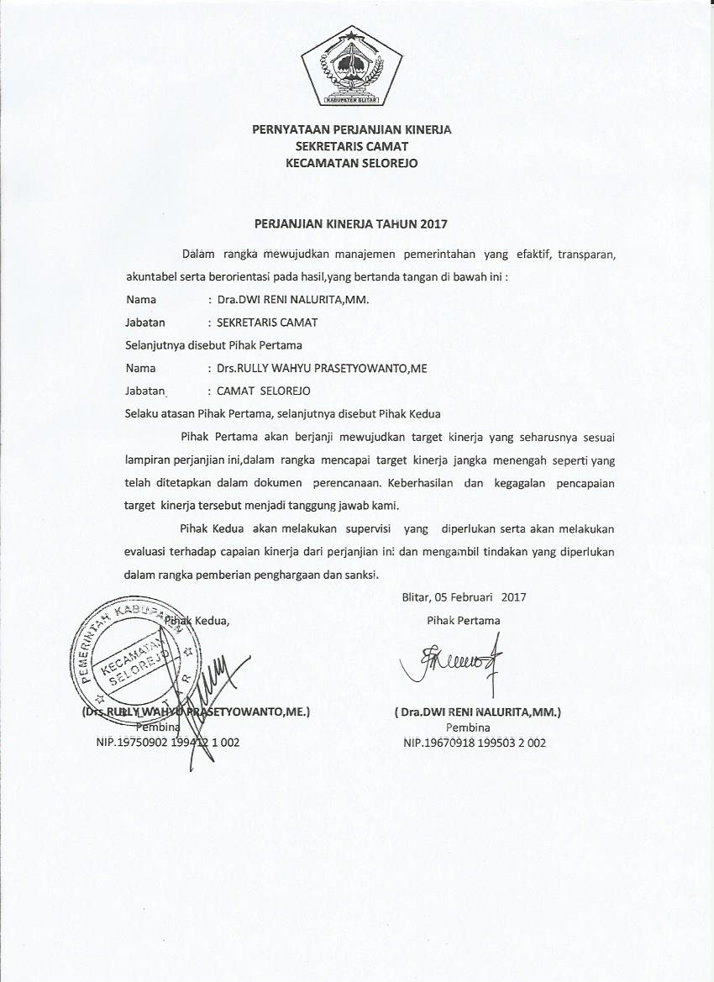
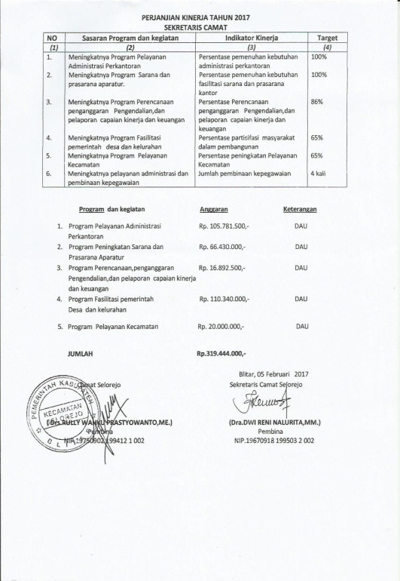
PERJANJIAN KINERJA TAHUN 2017
(ESELON III)
Perjanjian Kinerja Tahun 2017
Perjanjian Kinerja Perubahan Tahun 2017
NO. | SASARAN PROGRAM | INDIKATOR KINERJA | TARGET
1 | Meningkatnya Pelayanan Administrasi Perkantoran | % Pemenuhan kebutuhan administrasi perkantoran | 100%
2 | Meningkatnya Sarpras Aparatur | % Pemenuhan kebutuhan Sarpras Kantor | 100%
3 | Meningkatnya fasilitasi pemerintah desa dan kelurahan | % Adminstrasi desa dengan administrasi desa yang baik | 70%

Slide 12
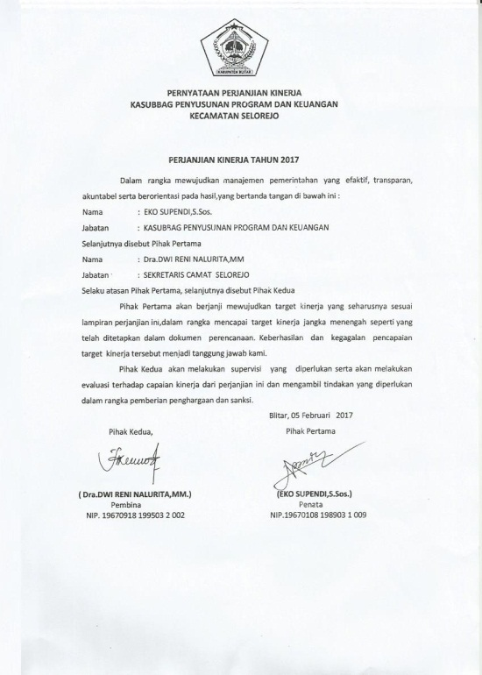
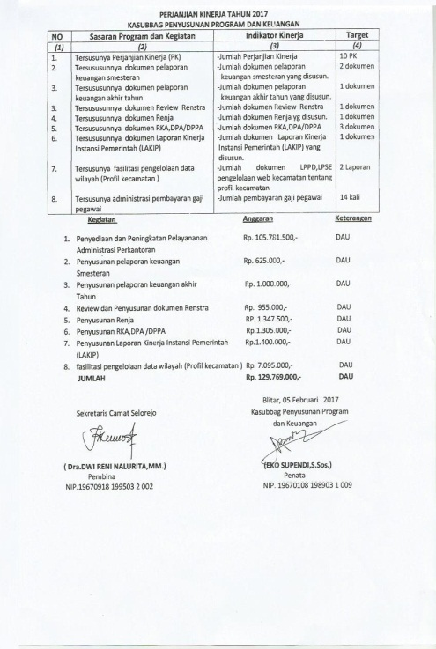
PERJANJIAN KINERJA TAHUN 2017
(ESELON IV)
Perjanjian Kinerja Tahun 2017
Perjanjian Kinerja Perubahan Tahun 2017
NO. | SASARAN KEGIATAN | INDIKATOR KINERJA | TARGET
1. | Tersusunya dokumen pelaporan keuangan akhir tahun | Jumlah dokumen | 1 dokumen
2. | Tersusunya dokumen review Renstra | Jamal dokumen | 1 dokumen
3. | Tersusunya dokumen Renja | Jumlah dokumen | 1 dokumen
4. | Tersusunya dokumen RKA<DPA/DPPA | Jumlah dokumen | 3 dokumen
5. | Tersusunya dokumen LAKIP | Jumlah dokumen | 1 dokumen

Slide 13
CAPAIAN KINERJA TAHUN 2016
(Berdasarkan LKJIP 2016)
No | Sasaran strategis | Program dan Kegiatan | Indikator kinerja | Target | Reali sasi | % Capaian
1 | 2 | 3 | 4 | 5 | 6 | 7
1 | Meningkatnya Keefektifan dan Efisiensi serta Akuntabilitas Kinerja Pemerintah Daerah | Program Pelayanan Administrasi Perkantoran | Persentase Pemenuhan Kebutuhan Administrasi Perkantoran | 75% | 65% | 86%
 |  | Penyediaan dan Peningkatan Administrasi Perkantoran | Tersedianya Administrasi Perkantoran | 75% | 65% | 86%
2 |  | Program Peningkatan Sarana dan Prasarana Aparatur | Prosentase Pemenuhan Kebutuhan Fasilitas Sarana Prasarana Kantor | 70% | 60% | 85%
 |  | Penyediaan dan Peningkatan Sarana dan Prasarana Aparatur | Tersedianya Sarana dan Prasarana Aparatur dengan Kondisi Layak Fungsi
3 |  | Program peningkatan pengembangan sistem pelaporan capaian kinerja dan keuangan | Prosentase peningkatan pengembangan sistem pelaporan capaian kinerja dan keuangan tepat waktu | 82% | 80% | 97%
 |  | Penyusunan dokumen laporan keuangan | Tersusunnya dokumen laporan keuangan | 10 dokumen | 10 dokumen | 100%
4 | Meningkatnya kualitas pelayanan publik | Program peningkatan partisifasi masyarakat dalam membangun desa | Prosentase peningkatan partisifasi masyarakat dalam membangun desa | 60% | 55% | 92%
 |  | Penyelenggaraan musrenbang tingkat kecamatan dan fasilitasi,monev musrenbang desa/kelurahan | Terlaksananya musrenbang tingkat kecamatan dan fasilitasi,monev musrenbang desa/kelurahan | 12 kali | 12 kali | 100%
 |  | Fasilitasi,Monitoring dan Evaluasi dan Koordinasi Pajak dan retribusi daerah | Terlaksananya,Fasilitasi,Monitoring dan Evaluasi dan Koordinasi Pajak dan retribusi daerah | 34 kali | 30 kali | 88%
 |  | Fasilitasi,Monitoring dan Evaluasi dan Koordinasi Tomas dan Muspika desa dan kelurahan | Terlaksananya Fasilitasi Monitoring dan Evaluasi dan Koordinasi Tomas dan Muspika desa dan kelurahan | 5 kali | 3 kali | 60%
 |  | Monitoring dan Evaluasi Desa/Kelurahan | Terlaksananya Monitoring dan Evaluasi Desa/Kelurahan | 10 kali/desa | 10 kali/desa | 100%
 |  | Fasilitasi,Monitoring dan Evaluasi PKK desa / kelurahan | Terlaksananya Monitoring dan Evaluasi PKK desa / kelurahan | 30 orang/kali | 30 orang/kali | 100%
 |  | Fasilitasi Pemilihan Kepala Desa di wilayah Kecamatan | Terlaksananya Fasilitasi Pemilihan Kepala Desa di wilayah Kecamatan | 2 desa | 2 desa | 100%

Slide 14
CAPAIAN TERHADAP IKU TRIWULAN I DAN TRIWULAN II TAHUN 2017
Sasaran | Indikator Sasaran (impact) | Program dan Kegiatan | Indikator Kinerja Program (Outcome) dan Kegiatan (Output) | Target Kinerja Program dan Kerangka Pendanaan Tahun 2017 |  | Capaian sampai dengan:
 |  |  |  |  |  | Triwulan I | Triwulan II
1 | 2 | 3 | 4 | 5 | 6 | 7 | 8
Meningkatkan efektifitas dan efesiensi serta akuntabilitas kinerja pemerintah daerah | Prosentase peningkatan kualitas penyelenggaraan administrasi pemerintahan Kecamatan. | Program Pelayanan Administrasi Perkantoran | Persentase pemenuhan kebutuhan administrasi perkantoran | 80% | 105.781.500,- | 16.740.900,- (15,80%) | 39.988.400,- (37,80%)
 |  | Penyediaan dan Peningkatan Administrasi Perkantoran | Tersedianya administrasi perkantoran | 1 th | 105.781.500,- | 16.740.900,- (15,80%) | 39.988.400,- (37,80%)

Slide 15
Sasaran | Indikator Sasaran (impact) | Program dan Kegiatan | Indikator Kinerja Program (Outcome) dan Kegiatan (Output) | Target Kinerja Program dan Kerangka Pendanaan Tahun 2017 |  | Capaian sampai dengan:
 |  |  |  |  |  | Triwulan I | Triwulan II
1 | 2 | 3 | 4 | 5 | 6 | 7 | 8
Meningkatnya efektivitas dan efisiensi serta akuntabilitas kinerja aparatur | Prosentase peningkatan kualitas penyelenggaraan administrasi pemerintahan Kecamatan. | Program Peningkatan Sarana dan Prasarana Aparatur | % pemenuhan kebutuhan fasilitasi sarana pasarana kantor | 70% | 66.430.000,- | 8.805.000,- (13,25%) | 25.580.000,- (38,5%)
 |  | Penyediaan dan Peningkatan Sarana dan Prasarana Aparatur | Tersedianya sarana dan prasarana aparatur dengan kondisi layak fungsi | 1 th | 66.430.000,- | 8.805.000,- (13,25%) | 25.580.000,- (38,5%)

Slide 16
Sasaran | Indikator Sasaran (impact) | Program dan Kegiatan | Indikator Kinerja Program (Outcome) dan Kegiatan (Output) | Target Kinerja Program dan Kerangka Pendanaan Tahun 2017 |  | Capaian sampai dengan
 |  |  |  |  |  | Triwulan I | Triwulan II
1 | 2 | 3 | 4 | 5 | 6 | 7 | 8
Meningkatnya efektivitas dan efisiensi serta akuntabilitas kinerja aparatur | Prosentase peningkatan kualitas penyelenggaraan administrasi pemerintahan Kecamatan. | Program Perencanaan, penganggaran,pengendalian dan pelaporan capaian kinerja dan keuangan | Persentase Perencanaan, penganggaran,pengendalian dan pelaporan capaian kinerja dan keuangan yang tepat waktu | 75% | 16.892.500,- | 2.342.500,00 (13,86%) | 8.907.500,00 (52,73%)
 |  | Penyusunan pelaporan keuangan semesteran | Tersusunnya dokumen laporan keuangan semesteran tepat waktu | 8 laporan | 625.000,- | - | -
 |  | Penyusunan pelaporan keuangan akhir tahun | Tersusunya dokuman laporan keuangan akhir tahun tepat waktu | 14 dokumen | 1.000.000,- | - | -
 |  | Review dan penyusunan dokumen Renstra | Tersusunya dokumen Renstra dan review renstra tepat waktu | 1 dokumen | 955.000,- | 995.000,00 | 995.000,00
 |  | Penyusunan Renja | Tersusunya dokumen Renja tepat waktu | 1 dokumen | 1.347.500,- | 1.347.500,00 | 1.347.500,00
 |  | Penyusunan RKA,DPA / DPPA | Tersusunya RKA,DPA / DPPA tepat waktu | 6 dokumen | 4.470.000,- | - | 1.270.000,00
 |  | Penyusunan Laporan Kinerja Instansi Pemerintah (LKJIP) | Tersusunannya dokumen Laporan Kinerja Instansi Pemerint (.LKJIP)tepat waktu. | 1 dokumen | 1.400.000,- | - | -
 |  | Fasilitasi pengelolaan data wilayah(profil kecamatan) | Terlaksananya Fasilitasi pengelolaan data wilayah(profil kecamatan) | 3 laporan | 7.095.000,- | - | 5.295.000,00

Slide 17
Sasaran | Indikator Sasaran (impact) | Program dan Kegiatan | Indikator Kinerja Program (Outcome) dan Kegiatan (Output) | Target Kinerja Program dan Kerangka Pendanaan Tahun 2017 |  | Capaian sampai dengan
 |  |  |  |  |  | Triwulan I | Triwulan II
1 | 2 | 3 | 4 | 5 | 6 | 7 | 8
Meningkatnya Kualitas pelayanan publik Kecamatan | Prosentase Peningkatan kualitas pelayanan pemerintahan Kecamatan | Program fasilitasi pemerintahan desa dan kelurahan | Persentase partisifasi masyarakat dalam pembangunan | 65% | 110.340.000 | 4.165.000,00 (3,77%) | 38.760.000,00 (35,12%)
 |  | Fasilitasi ,monitoring dan evaluasi,koordinasi pajak dan retribusi daerah | Terlaksananya Fasilitasi ,monitoring dan evaluasi,koordinasi pajak dan retribusi daerah | 34 kl | 15.375.000,- | - | 8.600.000,00
 |  | Monitoring dan evaluas desa / kelurahan | Terlaksananya Monitoring dan evaluas desa / kelurahan | 26 kali | 5.000.000,- | - | 2.970.000,00
 |  | Evaluasi Rancangan Peraturan desa | Terlaksananya Evaluasi Rancangan Peraturan desa | 10 kali/desa | 20.970.000,- | - | -
 |  | Bintek pengelolaan keuangan desa | Terlaksananya Bintek pengelolaan keuangan desa | 1 kali | 3.445.000,- | - | -
 |  | Penyelenggaraan musrenbang tingkat Kecamatan dan fasilitasi monev musrenbang desa/kelurahan | Terselenggaranya musrenbang tk Kec. dan fasilitasi monev musrenbang desa | 12 kali | 11.020.000,- | 4.165.000,00 | 11.020.000,00
 |  | Fasilitasi monitoring dan evaluasi LPMK,karangtaruna,PKK,Muspika,Perwosi,Posyandu,Karang wreda desa/kel. | Telaksananya Fasilitasi monitoring dan evaluasi LPMK,karangtaruna,PKK,Muspika,Perwosi,Posyandu,Karang wreda desa/kelurahan | 16 kali | 22.080.000,- | - | 7.730.000,00

Slide 18
 |  | Fasilitasi monitoring dan evaluasi penyandang masalah kesejahteraan social (PMKS) desa/Kelurahan | Terlaksananya Fasilitasi monitoring dan evaluasi penyandang masalah kesejahteraan social (PMKS) desa/Kelurahan | 16 kali | 4.475.000 | - | 2.515.000,00
 |  | Fasilitasi monitoring dan evaluasi program penanggulangan kemiskinan | Terlaksananya Fasilitasi monitoring dan evaluasi program penanggulangan kemiskinan | 16 kali | 2.995.000 | - | 2.395.000,00
 |  | Pembinaan nilai budaya,wawasan kebangsaan dan perlindung an masyarakat | Terwujudnya Pembinaan nilai budaya,wawasan kebangsaan dan perlindung an masyarakat | 8 kegiatan | 20.000.000 | - | -
 |  | Sosialisasi dan pembinaan kantrantibmas dan pencegahan tindak kriminal | Terlaksananya Sosialisasi dan pembinaan kantrantibmas dan pencegahan tindak kriminal | 18 kali | 4.980.000 | - | 3.530.000,00

Slide 19
Sasaran | Indikator Sasaran (impact) | Program dan Kegiatan | Indikator Kinerja Program (Outcome) dan Kegiatan (Output) | Target Kinerja Program dan Kerangka Pendanaan Tahun 2017 |  | Capaian sampai dengan
 |  |  |  |  |  | Triwulan I | Triwulan II
1 | 2 | 3 | 4 | 5 | 6 | 7 | 8
Meningkatnya Kualitas pelayanan publik Kecamatan | Prosentase Peningkatan kualitas pelayanan pemerintahan Kecamatan | Program pelayanan Kecamatan | Persentase peningkatan pelayanan Kecamatan | 65% | 20.000.000,- | - | -
 |  | Bintek peningkatan pelayanan Prima di kelurahan/desa | Terlaksananya Bintek peningkatan pelayanan Prima di kelurahan/desa | 2 kl | 15.000.000,- | - | -
 |  | Fasilitasi penerbitan layanan perijinan | Terwujudnya Fasilitasi penerbitan layanan perijinan |  | 5.000.000,00 | - | -

Slide 20
CAPAIAN TERHADAP IKU TRIWULAN I DAN TRIWULAN II TAHUN 2017
NO | SASARAN STRATEGIS | INDIKATOR KINERJA | PROGRAM | CAPAIAN PADA: |  | KET.
 |  |  |  | Triwulan I | Triwulan II
1. | Meningkatkan efektifitas dan efesiensi serta akuntabilitas kinerja pemerintah daerah | Prosentase peningkatan kualitas penyelenggaraan administrasi pemerintahan Kecamatan. | Program Pelayanan Administrasi Perkantoran | 15,80% | 37,80% | Capain kinerja terhadap indikator pertama pada triwulan I masih sebesar 14,30% dan pada Triwulan II mencapai 43%
 |  |  | Program Peningkatan Sarana dan Prasarana Aparatur | 13,25% | 38,5%
 |  |  | Program Perencanaan, penganggaran, pengendalian dan pelaporan capaian kinerja dan keuangan | 13,86% | 52,73%
2. | Meningkatnya Kualitas pelayanan publik Kecamatan | Prosentase Peningkatan kualitas pelayanan pemerintah Kecamatan | Program fasilitasi pemerintahan desa dan kelurahan | 3,77% | 35,12% | Capain kinerja terhadap indikator kedua pada triwulan I masih sebesar 2% dan pada Triwulan II mencapai 17,67%
 |  |  | Program pelayanan Kecamatan | - | -

Slide 21
Analisa Penyebab Kegagalan Atau Kendala Yang Dialami
Penyebab kegagalan atau kendala yang dialami;
Pencapaian pada triwulan I masih sangat rendah salah satu penyebabnya adanya perubahan bendahara pengeluaran karena bendahara pengeluaran yang lama pindah, sehingga bendahara pengeluaran yang baru masih melakukan penyesuaian; dengan tugas pengelolaan keuangan.
Pelaksana teknis kegiatan belum secara optimal melaksanakan fungsinya;
Kurangnya evaluasi dan pengawasan dari atasan langsung
Kegiatan bimtek peningkatan pelayanan prima masih terdapat kekeliruan dalam penempatan rekening anggaran, sehingga akan dilakukan perubahan.
Rencana Peningkatan atau perbaikan;
Melakukan penguatan fungsi pelaksana kegiatan dan keuangan melalui monitoring, evaluasi, pengawasan atasan langsung, bimbingan dan konsultasi ke instansi teknis.
Optimalisasi koordinasi dan sinkronisasi dengan instansi terkait

Slide 22
LANGKAH- LANGKAH OPTIMALISASI SAKIP
1
Penguatan SDM Pejabat struktural di lingkup Kantor Kecamatan Selorejo melalui konsultasi ke OPD teknis dan pelatihan
2
Tertib pelaksanaan program kegiatan dan anggaran;
3
Optimalisasi monitoring evaluasi dan pengawasan oleh atasan langsung.

Slide 23
SEKIAN
TERIMA KASIH

